Slide 1

Государственное автономное учреждение дополнительного профессионального образования Ярославской области
Институт развития образования
Концепция преподавания учебного предмета «Основы безопасности жизнедеятельности»
в образовательных организациях Российской
Федерации, реализующих основные общеобразовательные программы
Контактная информация:
Россия г. Ярославль, ул. Богдановича, 16
Тел.: +7 (4852) 23-09-67
Сайт: www.iro.yar.ru
E-mail: fkbzh@iro.yar.ru

Slide 2
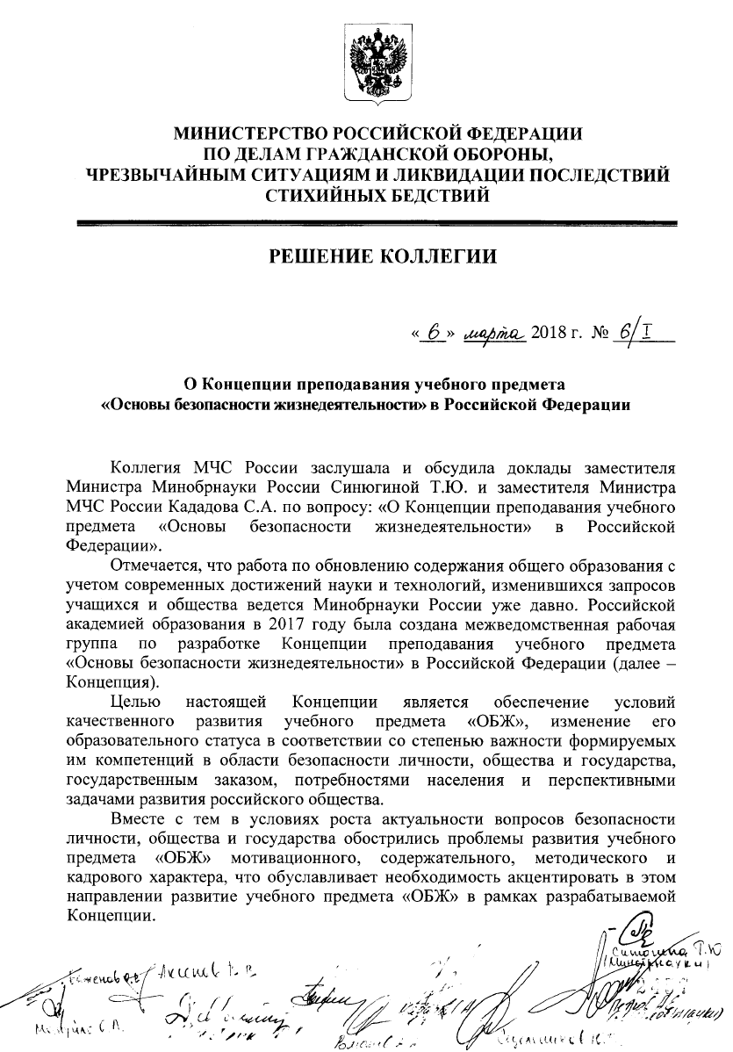
Немного истории принятия Концепции

Slide 3
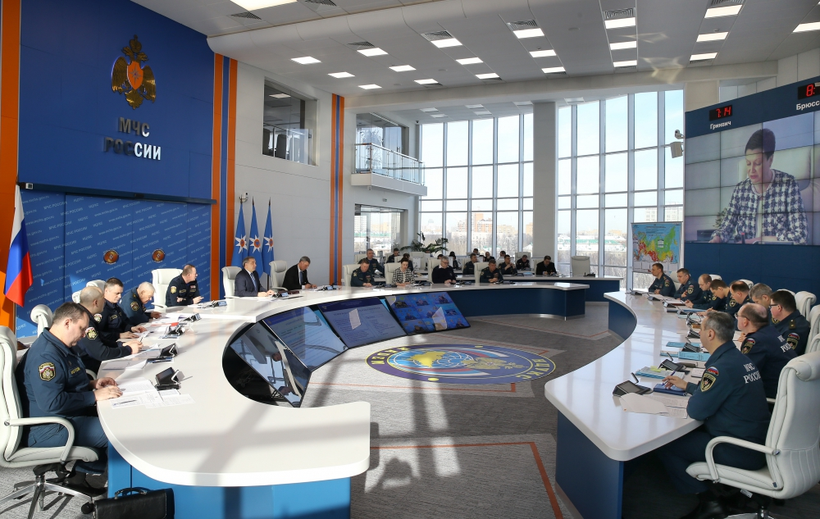
Немного истории принятия Концепции

Slide 4
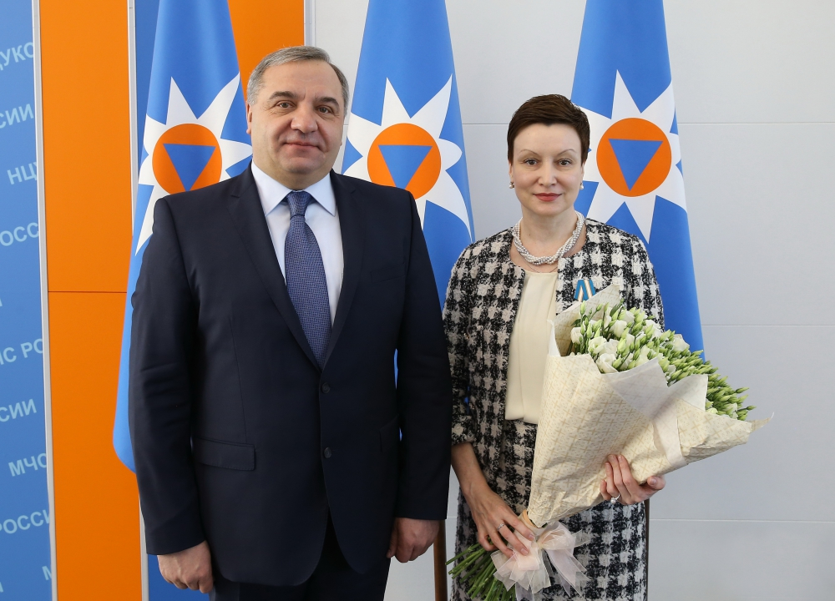
Немного истории принятия Концепции
Медалью МЧС России "За содружество во имя спасения" награждается личный состав МЧС России, другие граждане за заслуги в укреплении содружества во имя спасения, многолетнюю и плодотворную деятельность в области гражданской обороны, защиты населения и территорий от чрезвычайных ситуаций природного и техногенного характера, обеспечения пожарной безопасности и безопасности людей на водных объектах, оказания существенной помощи МЧС России в реализации поставленных целей и задач.
Владимир Пучков вручил Татьяне Синюгиной медаль МЧС России «За содружество во имя спасения»

Slide 5
Немного истории принятия Концепции
«Основные направления реализации концепции ориентированы на изменение мотивации обучающихся к изучению учебного предмета ОБЖ как базового элемента системы формирования культуры безопасности жизнедеятельности»
«Министерством образования и науки РФ принято решение о рассмотрении подготовленного проекта концепции преподавания предмета ОБЖ на заседании коллегии в конце мая 2018 года
Далее до конца августа планируется разработать и утвердить план реализации концепции преподавания предмета ОБЖ и уже с 1 сентября 2018 года организовать ее реализацию непосредственно в общеобразовательных организациях Российской Федерации»
Заместитель министра образования и науки РФ Татьяна Синюгина
Информационно-методическое издание для преподавателей
«Основы безопасности жизнедеятельности» март 2018 года

Slide 6

Немного истории принятия Концепции
24 декабря 2018 года на коллегии Министерства просвещения Российской Федерации утверждены шесть новых концепций преподавания учебных предметов.
Новые концепции затрагивают такие учебные предметы, как «Обществознание», «География», «Основы безопасности жизнедеятельности», «Физическая культура»
«Все проекты концепций носят практико-ориентированный характер, в том числе учитывают актуальность использования современных информационных технологий» Т. Ю. Синюгина.

Slide 7
КОНЦЕПЦИЯ
преподавания учебного предмета «Основы безопасности жизнедеятельности»
в образовательных организациях Российской Федерации, реализующих основные общеобразовательные программы
Общие положения
Настоящая Концепция представляет собой систему взглядов на базовые принципы, цель, задачи и основные направления развития учебного предмета «Основы безопасности жизнедеятельности» (далее – ОБЖ) в Российской Федерации.
I. Значение учебного предмета ОБЖ в современной системе российского образования
Обеспечение безопасности личности, общества и государства в условиях современного исторического процесса достигло уровня глобальной проблемы, став одной из актуальных для всего человечества. В связи с этим введение в нашей стране обучения основам безопасности жизнедеятельности (с 1991 года) является принципиальным достижением как для отечественного, так и для мирового образовательного сообщества.
В настоящее время учебный предмет «ОБЖ» включен в число обязательных учебных предметов для изучения в образовательных организациях.

Slide 8

https://www.action-mcfr.ru/products/teachers

Slide 9
Институт развития образования: Ваш профессиональный рост – наша работа
II. Проблемы развития учебного предмета ОБЖ
1. Проблема мотивационного характера
(Отсутствие предмета ОБЖ в перечне дисциплин ЕГЭ изначально настраивает обучающихся, их родителей и учителей на поверхностное отношение к предмету). Результатом освоения учебного предмета «ОБЖ» должна являться готовность к продуманному, самостоятельному, ответственному действию в различных реальных ситуациях повседневности. Интерес к предмету ОБЖ повышается, если есть тесная связь с личным опытом; даются ситуативные задания, в которых следует творчески применить полученные знания и умения. Задача каждого учителя – помочь обучающимся в освоении учебного предмета «ОБЖ», используя вариативные практикоориентированные методы обучения.
* Фрпмулировка, использованная в Концепции до утверждения

Slide 10
Институт развития образования: Ваш профессиональный рост – наша работа
II. Проблемы развития учебного предмета ОБЖ
2. Проблемы содержательного характера
В федеральных государственных образовательных стандартах, примерных основных образовательных программах, учебных и учебно-методических изданиях основное внимание концентрируется на стадии предельного обострения опасных процессов и явлений, кризисных состояниях (чрезвычайных ситуациях, криминальных отношениях, антиобщественном поведении и т.п.), что искажает последовательность этапов и нарушает целостность изложения сущности опасных ситуаций.
Содержание учебного предмета «ОБЖ» не в полной мере отвечает современным требованиям безопасности личности, общества и государства.
Ряд злободневных тем отсутствует, некоторые из них дублируют друг друга, многие темы рассматриваются в усеченном (или устаревшем) вариантах.
Отсутствует четкая научно обоснованная позиция о минимальном объеме необходимых знаний по вопросам безопасности обучающихся, соответствующих
их возрасту и уровню образования. При этом присутствует перегруженность образовательных программ дидактическими элементами из других предметных областей.

Slide 11
Институт развития образования: Ваш профессиональный рост – наша работа
3. Проблемы методического характера
Основной проблемой методического характера является отсутствие единого подхода к преподаванию учебного предмета «ОБЖ». Значительные трудности на уровне основного общего образования связаны с использованием имеющихся учебников и методических материалов, которые рассчитаны на реализацию содержания учебного предмета в течение пяти лет (5-9 классы). При этом примерная основная образовательная программа основного общего образования предполагает освоение этого содержания в течение всего двух лет (в 8-9 классах). Подобное рассогласование базовой учебно-методической литературы и структурно-логической модели учебного предмета «ОБЖ» в образовательных организациях не позволяет реализовывать системный подход, препятствует четкому тематическому планированию, не соответствует принципу последовательного усложнения и закрепления знаний.
Негативное влияние на преподавание учебного предмета оказывает целенаправленное продвижение идеи эффективности интегрированного обучения основам безопасности жизнедеятельности.
Оценка сформированности компетенций в рамках учебного предмета «ОБЖ» проводится с помощью материалов для контроля, ориентированных на проверкув основном дидактической составляющей.
Недостаточные возможности (в том числе и материально-технические) у преподавателя для осуществления систематических практических занятий нарушают принцип практикоориентированности предмета.
Отсутствует единая методическая ресурсная база, что снижает возможность своевременно получать актуальную информацию о различных аспектах «ОБЖ» для использования ее в учебном процессе.

Slide 12
Институт развития образования: Ваш профессиональный рост – наша работа
4. Кадровые проблемы
Прослеживается устойчивая тенденция образовательных организаций высшего педагогического образования к сокращению профиля подготовки «Безопасность жизнедеятельности» (уровень «Бакалавриат») в рамках направления подготовки 44.03.01 «Педагогическое образование», а также низкая эффективность магистерской подготовки в данном направлении в силу отсутствия у значительного числа магистрантов необходимой специализированной базовой и педагогической подготовки.
Сокращается число кафедр безопасности жизнедеятельности (специализированных и выпускающих) путем включения их в состав других кафедр (естественнонаучных, медицинских, физической культуры, экологии и т.п.),
что ведет к утрате педагогического корпуса квалифицированных кадров.
В образовательных организациях высшего образования отсутствуют механизмы подготовки преподавателей, способных осуществлять образовательную деятельность по безопасности жизнедеятельности, как в отношении специализированных учебных предметов, так и в отношении учебного предмета «ОБЖ».
Повышение квалификации и переподготовки преподавателей-организаторов
и преподавателей «ОБЖ» осуществляется в основном на теоретическом уровне.

Slide 13
III. Цель и задачи Концепции
Целью настоящей Концепции является обеспечение условий качественного развития учебного предмета «ОБЖ», изменение его образовательного статуса. Приобретение знаний, умений и навыков в области безопасности жизнедеятельности должно стать осмысленным и внутренне согласованным процессом.
Задачи Концепции
способствовать:
- изменению мотивации обучающихся к изучению учебного предмета «ОБЖ» как базового элемента системы формирования культуры безопасности жизнедеятельности;
- формированию единообразного подхода к преподаванию предмета «ОБЖ»;
- развитию содержания программ учебного предмета при тесной взаимосвязи урочной и внеурочной деятельности, дополнительного образования, на базе реальных потребностей по обеспечению безопасности жизнедеятельности и необходимости формирования практико-ориентированных компетенций;
- совершенствованию технологий и методик преподавания исходя из необходимости систематизированного и непрерывного овладения соответствующими компетенциями на всех уровнях общего образования с акцентом на прикладной характер учебного предмета;
разработке инструментария объективной оценки качества результатов освоения образовательной программы:
- повышению качества работы преподавателей-организаторов и преподавателей «ОБЖ», развитию кадрового потенциала в области преподавания «ОБЖ»;
- разумному использованию электронной образовательной среды учебного предмета «ОБЖ»;
- обновлению учебных изданий по учебному предмету «ОБЖ»;
- модернизации системы дополнительного профессионального образования преподавателей-организаторов и преподавателей «ОБЖ» в целях достижения ее многопрофильности и формирования компетенций, предусмотренных Профессиональным стандартом «Педагог»;
- популяризации проблематики по основам безопасности жизнедеятельности.

Slide 14
Институт развития образования: Ваш профессиональный рост – наша работа
IV. Основные направления реализации Концепции
1. Дошкольное и начальное общее образование
2. Основное общее образование
Освоение учебного предмета ОБЖ в основной школе должно обеспечивать:
понимание проблем безопасности и формирование начального уровня КБЖ у всех обучающихся;
предоставление каждому обучающемуся возможности выработки и закрепления навыков и умений безопасности жизнедеятельности;
усвоение обучающимися минимума основных ключевых понятий, приобретение систематизированных знаний основ комплексной безопасности личности;
сосредоточение на формировании практикоориентированных компетенций, соответствующих возрастным особенностям и потребностям обучающихся, посредством применение интерактивных тренажерных систем, способных моделировать различные реальные ситуации повседневности;
реализацию оптимального баланса межпредметных связей и их разумное взаимодополнение с учетом использования учебников ОБЖ нового поколения, ориентированных на формирование практических умений и навыков;
адекватную оценку результатов промежуточного и итогового контроля освоения основной образовательной программы.

Slide 15
Институт развития образования: Ваш профессиональный рост – наша работа
IV. Основные направления реализации Концепции
Основными направлениями реализации Концепции на уровне основного общего образования являются:
внесение изменений в ФГОС в части выделения учебного предмета ОБЖ в отдельную предметную область;
сохранение количества часов по предмету ОБЖ в объеме 1 часа в неделю в 8 и 9 классах, а также включение предмета ОБЖ в основную образовательную программу общего образования из расчета 1 час в две недели с 5 по 7 классы;
разработка внутреннего структурно-содержательного стандарта предмета ОБЖ с выделением самостоятельных тематических линий: опасности природного характера и защита от них; опасности техногенного характера и защита от них; опасности социального характера и защита от них (с учетом проблематики оказания первой помощи пострадавшим); здоровый образ жизни,
принципиальное обновление предметной линии современных учебников (печатных и электронных), соответствующих внутреннему стандарту предмета ОБЖ, построенных на парадигме безопасной жизнедеятельности: «предвидеть опасность → по возможности ее избегать → при необходимости действовать со знанием дела»;
разработка примерных норм оборудования кабинета ОБЖ наглядными и техническими средствами обучения;
подготовка и введение в действие электронной методической ресурсной базы по ОБЖ, создание единых контрольно-измерительных материалов итогового контроля, обеспечивающих практикоориентированный характер предмета ОБЖ;
формирование единой базы оснащения образовательных организаций учебными классами и площадками для качественного преподавания учебного предмета ОБЖ.

Slide 16
Институт развития образования: Ваш профессиональный рост – наша работа
IV. Основные направления реализации Концепции
3. Среднее общее образование
Освоение учебного предмета ОБЖ в старшей школе должно обеспечивать:
закрепление личностных характеристик выпускника, осознанно следующего правилам здорового, безопасного и экологически целесообразного образа жизни;
достижение выпускниками базового уровня КБЖ, соответствующего государственному заказу, потребностям общества по формированию личности безопасного типа и интересам обучающихся;
понимание роли и места КБЖ в системе национальной безопасности Российской Федерации;
преемственность основных образовательных программ основного общего и среднего общего образования, дальнейшее пополнение знаний и умений по ОБЖ, в том числе и по основам обороны государства и военной службы;
подготовку выпускников к решению практических задач безопасности жизнедеятельности, связанных с повседневными проблемами и глобальными вызовами современной цивилизации;
реализацию обновленных печатных и электронных учебников, адекватно учитывающих практикоориентированность учебного предмета ОБЖ;
содержательно-критериальную оценку уровня достижения заданных компетенций в области безопасности жизнедеятельности.

Slide 17
Институт развития образования: Ваш профессиональный рост – наша работа
IV. Основные направления реализации Концепции
Основными направлениями реализации Концепции на уровне среднего общего образования являются:
внесение изменений в ФГОС среднего общего образования в части выделения учебного предмета ОБЖ в отдельную предметную область;
дополнение внутреннего структурно-содержательного стандарта предмета ОБЖ новой линией по основам военной безопасности государства;
включение вопросов межпредметного характера по обеспечению безопасности в предметы ЕГЭ (география, химия, физика, биология, обществознание, информатика);
совершенствование содержательной базы и технологии проведения Всероссийской олимпиады школьников по ОБЖ;
введение предмета ОБЖ в качестве обязательного в набор ЕГЭ при приеме на обучение по ряду направлений подготовки (специальностей) в вузах: «Техносферная безопасность» (20.03.01), «Пожарная безопасность» (20.05.01), «Туризм» (43.03.02), «Информационная безопасность» (10.03.01), «Рекреация и спортивно-оздоровительный туризм» (49.03.03) и т.п.;
привлечение сотрудников государственных органов, учреждений и структур обеспечения безопасности (МЧС, ГИБДД, МВД, медработников и др.) к участию в итоговом контроле в целях определения уровня овладения обучающимися предметными компетенциями.

Slide 18
IV. Основные направления реализации Концепции
4. Дополнительное образование
Система дополнительного образования, в том числе лиц с ограниченными возможностями здоровья, в области безопасности жизнедеятельности должна обеспечивать:
- создание условий для углубленного самостоятельного освоения образовательных программ по «ОБЖ»;
- согласованность компетенций, формируемых в условиях дополнительного образования и во внеурочной деятельности;
- использование методических ресурсов, разработанных в рамках деятельности профильных кружков, секций, центров, полевых лагерей, учреждений дополнительного образования, общественных движений, добровольных обществ;
- участие обучающихся во всероссийской олимпиаде школьников по «ОБЖ»;
- обеспечение участия обучающихся в детско-юношеских движениях и других общественных объединениях, интерактивных экспозициях, проектах по «ОБЖ» в информационно-телекоммуникационной сети «Интернет»;
- привлечение обучающихся к разработке и совершенствованию электронной образовательной среды учебного предмета в образовательных организациях;
- стимулирование деятельности школьных «Добровольных дружин юных пожарных», «Отрядов юных инспекторов движения» и др.

Slide 19
IV. Основные направления реализации Концепции
5.Система кадрового потенциала в области безопасности жизнедеятельности
должна обеспечивать:
- преемственность между основными образовательными программами общего, среднего профессионального, высшего образования и дополнительного профессионального образования;
- многопрофильную подготовку преподавателей-организаторов и преподавателей «ОБЖ» по дополнительным профессиональным программам,
- организацию дополнительного профессионального образования преподавателей-организаторов и преподавателей «ОБЖ» с использованием сетевых форм обучения на базе специализированных выпускающих кафедр педагогических вузов, а также на базе учебно-методических центров федеральных структур в области обеспечения безопасности (МЧС, МВД, МО и др.);
- организацию и проведение конкурсов «Лучший преподаватель-организатор ОБЖ», «Лучший кабинет «ОБЖ»;
-проведение форумов, конференций, организацию дискуссионных площадок в сети Интернет, формирование электронной базы справочных данных, учебно-методических разработок, банка перспективных программ, проектных работ на основе современных информационных технологий для оказания методической поддержки преподавателям, в том числе работающим на отдаленных территориях, в сельской местности и пр.;
- оценку качества работы преподавателей-организаторов и преподавателей «ОБЖ» в соответствии с требованиями профессионального стандарта «Педагог».

Slide 20
IV. Основные направления реализации Концепции
6. Формирование у обучающихся мотивации к безопасной жизнедеятельности
Для формирования у обучающихся мотивации к безопасной жизнедеятельности целесообразно:
- обеспечить условия для индивидуализации обучения, профессиональной ориентации, выявления и поддержки обучающихся, проявивших заинтересованность и способности в области безопасности жизнедеятельности;
- создать возможности для участия обучающихся, в том числе с ограниченными возможностями здоровья, в работе патриотических, военно-патриотических и туристских клубов, волонтерских движений и т.п., публичной защиты результатов научно-исследовательских и творческих работ;
- создать в сети Интернет электронный ресурс для общеобразовательных организаций в части приемов и правил действий по обеспечению личной безопасности и безопасности окружающих, разработать и разместить в нем видеоматериалы по пропаганде правил безопасного поведения;
- организовать теле- и радиотрансляции в образовательных организациях по тематике безопасного поведения, оказания первой помощи и др.;
- оформить тематические «Уголок безопасности», «Уголок призывника», «Уголок первой помощи», «Уголок безопасности дорожного движения», «Схема безопасных маршрутов движения детей» и т.п., разместить в наиболее посещаемых местах общеобразовательных организаций легкосъемные материалы (пиктограммы, информационные знаки и др.) по правилам безопасного поведения;
- разработать механизмы формирования навыков безопасности жизнедеятельности через взаимодействие с семьей и родительским сообществом.

Slide 21
Институт развития образования: Ваш профессиональный рост – наша работа
V. Основные направления реализации Концепции
Планируемым механизмом реализации Концепции является включение соответствующих задач в осуществляемые мероприятия целевых федеральных и региональных программ и программ развития отдельных образовательных организаций, финансируемых за счет средств федерального, региональных
и муниципальных бюджетов.
Необходимо добиться понимания того, что классическое понятие «культурный человек» должно быть дополнено характеристикой безопасности его поведения и поступков. Это будет одним из условий того, что изучение и преподавание учебного предмета «ОБЖ» в образовательных организациях, обеспечивая необходимый базовый уровень культуры безопасности жизнедеятельности гражданина, будет выполнять свою принципиальную задачу в общей системе национальной безопасности Российской Федерации.

Slide 22
Институт развития образования: Ваш профессиональный рост – наша работа
8 февраля 2019 года состоялось совещание с членами рабочей группы МЧС России по разработке, оценке и внедрению методического обеспечения вопросов культуры безопасности
«Несколько миллионов выделено на ремонт и модернизацию классов ОБЖ»
«не в каждый субъект пойдут эти деньги»
«предмет ОБЖ скучный , практически отсутствует практика»
«Отсутствует единая УМБ, отсутствует база для подготовки кадров»

Slide 23

Благодарю за внимание
Институт развития образования: Ваш профессиональный рост – наша работа
Контактная информация:
Россия г. Ярославль, ул. Богдановича, 16
Тел.: +7 (4852) 23-09-67
Сайт: www.iro.yar.ru
E-mail: fkbzh@iro.yar.ru

